Slide 1
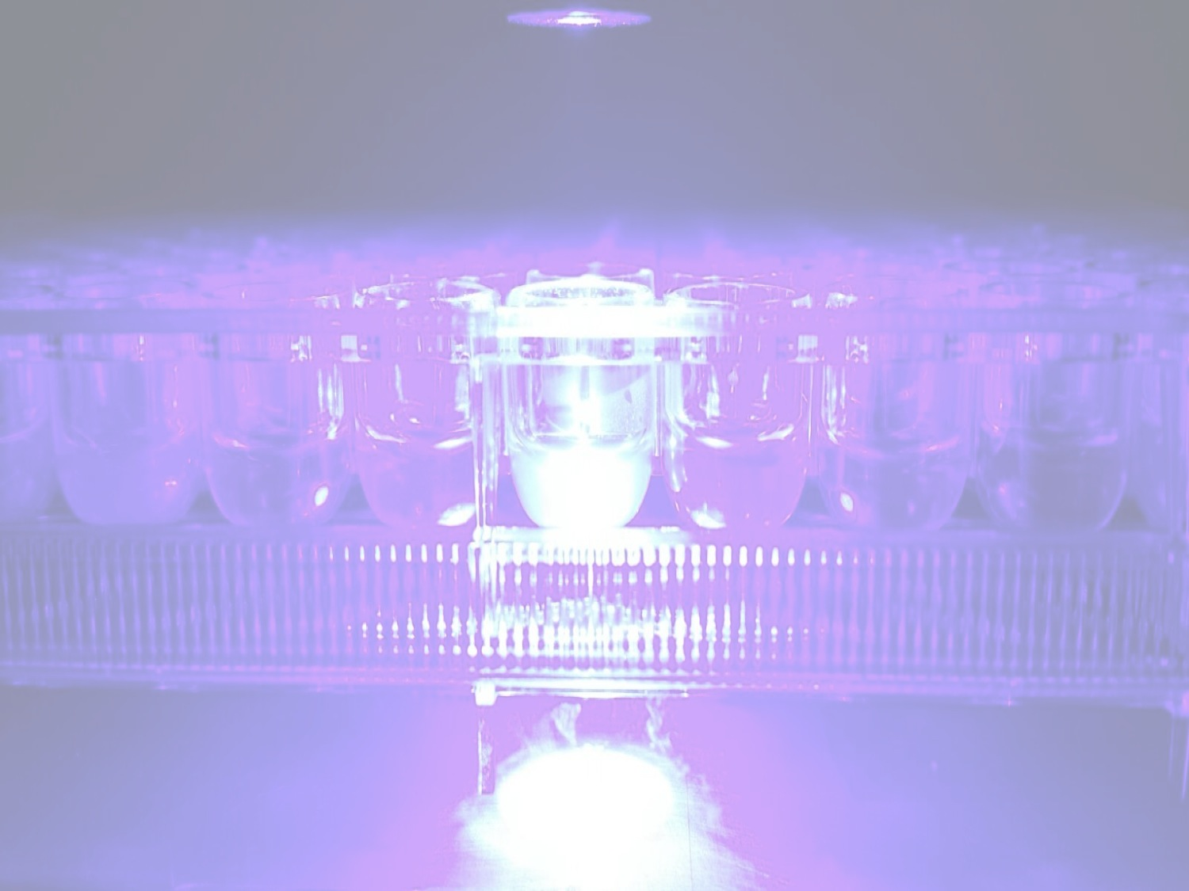

Laser Terapia: in vitro modelli per comprendere l’impatto della luce laser su wound healing e proliferazione cellulare
Luisa Zupin
Laboratorio di Immunogenetica
SC Diagnostica Avanzata Microbiologica Traslazionale
Prof. Sergio Crovella

Slide 2


Che cos’è la LASER TERAPIA ?

Slide 3
LASER TERAPIA
La laser terapia impiega le caratteristiche della luce laser
Monocromatismo
Unidirezionalità
Coerenza
a differenti lunghezze d’onda per stimolare funzioni cellulari diverse nei tessuti che dipendono dalla specifica lunghezza d’onda usata.
Viene anche definita come LOW LEVEL LASER THERAPY o PHOTOBIOMODULATION THERAPY

Slide 4
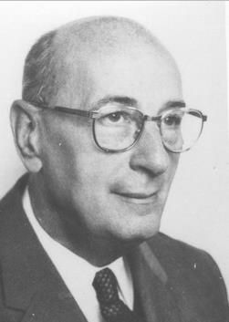
Historical perspective
Primi device laser – primi anni ‘60
ENDRE MESTER
Laser Research Center
Semmelweis Medical University,
Budapest,
Hungary
Osservò per primo che il laser accelera la crescita del pelo in topi rasati (1968)
Mostrando quindi la sua efficacia per la guarigione delle ferite in topi (1971)
Traslò poi le sue scoperte su ulcere della pelle in uomini (1972-76)

Slide 5
Dopo le prime scoperte, si sviluppano diversi centri impegnati nello studio degli effetti della luce laser, inizialmente soprattutto in Russia
TIINA KARU
Laboratory of Laser Biomedicine
Laser Technology Research Center of Russian Academy of Science, Moscow, Russia
Un grosso centro si trova ora anche in America a Boston
MICHAEL R. HAMBLIN
Wellman Center for Photomedicine
Massachusetts General Hospital
Harvard Medical School,
Boston, USA

Slide 6
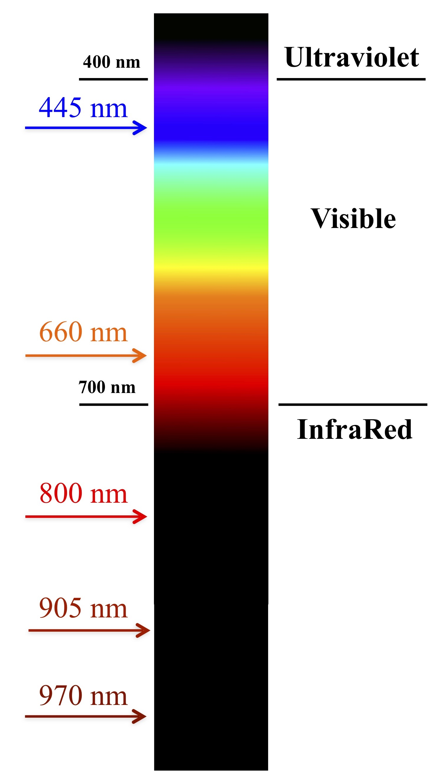
Lunghezze d’onda
Nella laser terapia vengono utilizzate le lunghezze d’onda che vanno dalla luce blu vicino all’ultravioletto (circa 450 nm) fino al vicino infrarosso (1064 nm) passando per tutto lo spettro del visibile (da 400 a 700 nm).
Particolarmente usate sono le lunghezze d’onda del verde a circa 550 nm, del rosso a circa 660 nm e del vicino infrarosso, soprattutto a 800 nm.

Slide 7
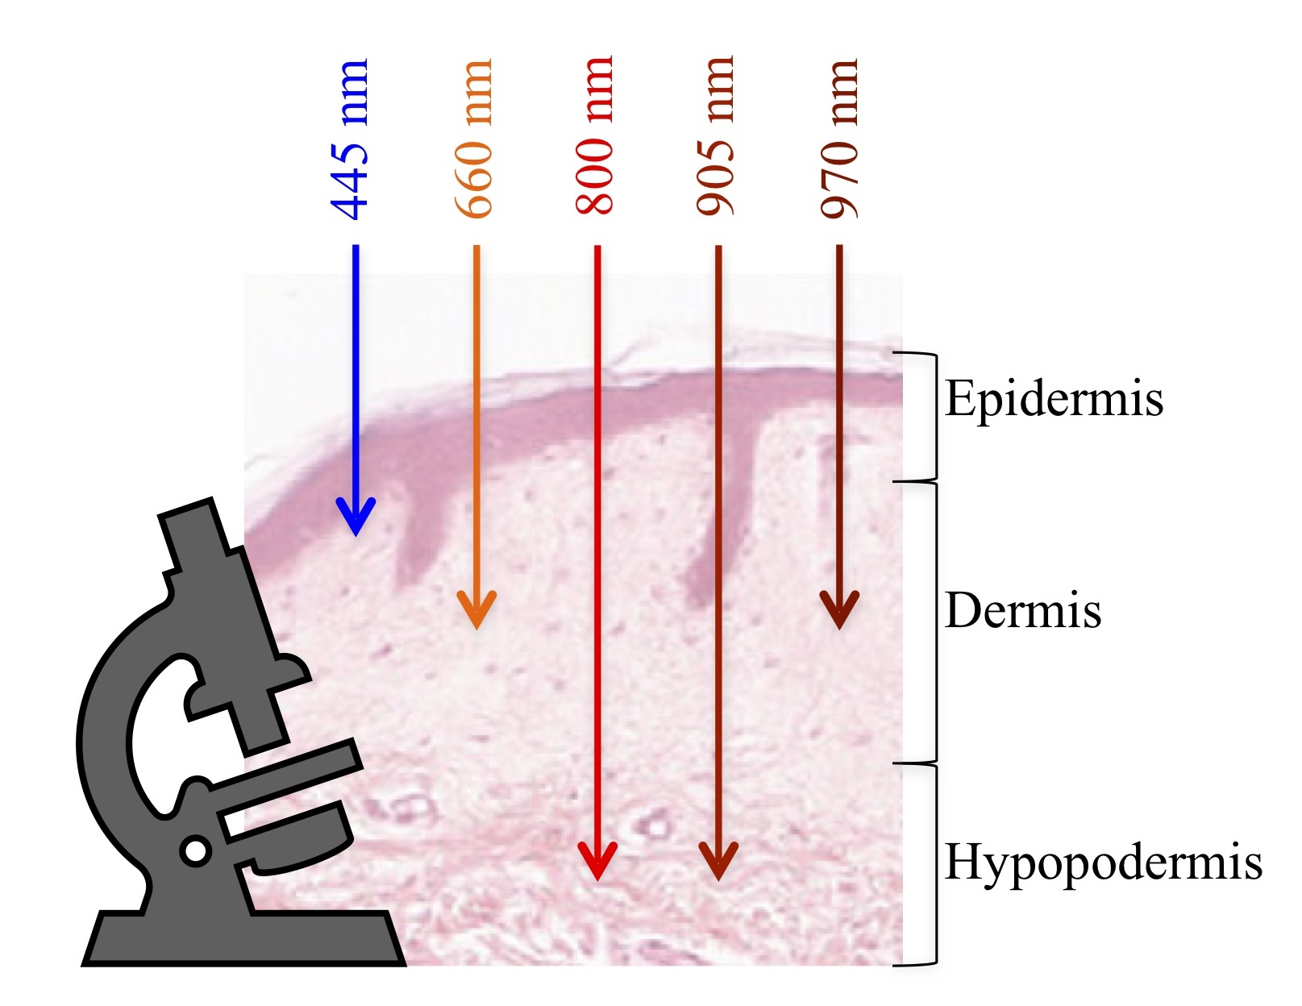
Penetrazione nella pelle
La laser terapia ha una diversa penetrazione nei tessuti che dipende dalla lunghezza d’onda usata
All’aumentare della lunghezza d’onda e al diminuire della frequenza, aumenta la penetrazione a livello della pelle

Slide 8

Altri parametri da tenere in considerazione
La laser terapia viene definita di «basso livello» con dosi di luce laser che non creano danno ai tessuti, come accade con i laser chirurgici.
Si utilizza una potenza generalmente basse con irradianza tra 0.05 e 5 W/cm² ed energia con fluenza da 0.05 a 50 J/cm² .
Il tutto segue la formula:
Energia (Joule) = Potenza (Watt) x tempo (secondi)
La terapia può inoltre essere effettuata in onda continua o pulsata.

Slide 9
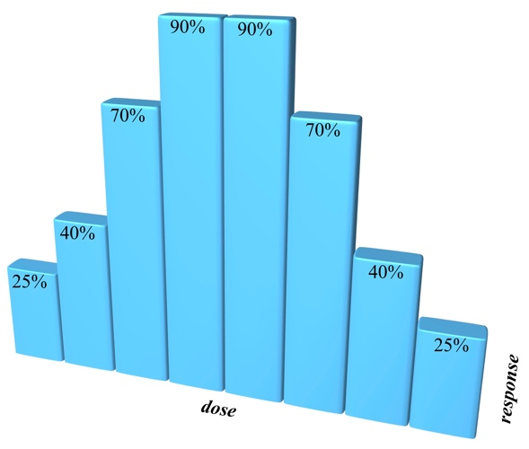
Biphasic dose response
Nel trattamento laser vige la legge di Arndt-Schulz (1923):
uno stimolo basso accelera lievemente l’attività, uno stimolo forte l’aumenta ancora, ma poi si raggiunge un picco e così uno stimolo più forte sopprime l’effetto
Martius F: Das Amdt-Schulz Grandgesetz. Munch Med Wschr 1923;70:1005–1006.

Slide 10
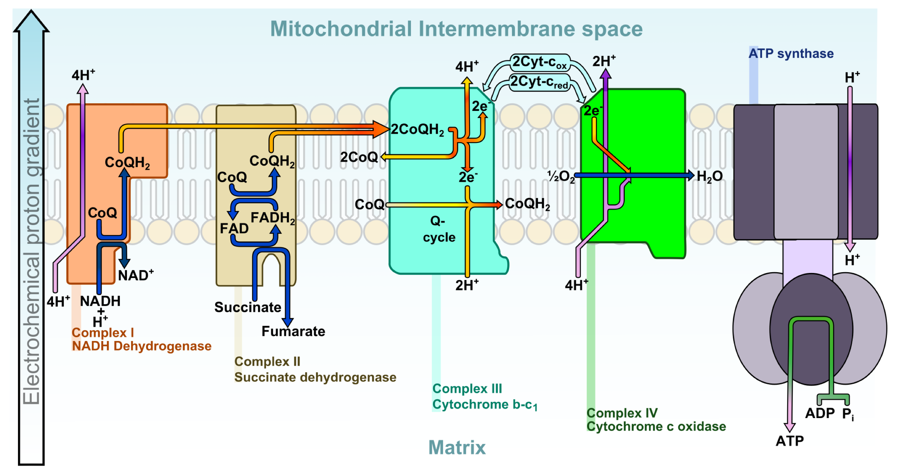
Fotoreccetori della luce λ Rosso e Vicino Infrarosso
Diversi fotorecettori dei tessuti sembrano essere coinvolti nella ricezione della luce
CITOCROMO C OSSIDASI (Cox) complesso IV
Enzima chiave della catena respiratoria mitocondriale, trasferisce gli elettroni dal CITOCROMO C all’OSSIGENO molecolare

Slide 11
La CITOCROMO C OSSIDASI possiede 4 redox active metal centers che assorbono nel range del rosso e infrarosso: the Cu_{A}, Cu_{B} (binucleari), heme_{a}, e heme_{a3}.

Slide 12
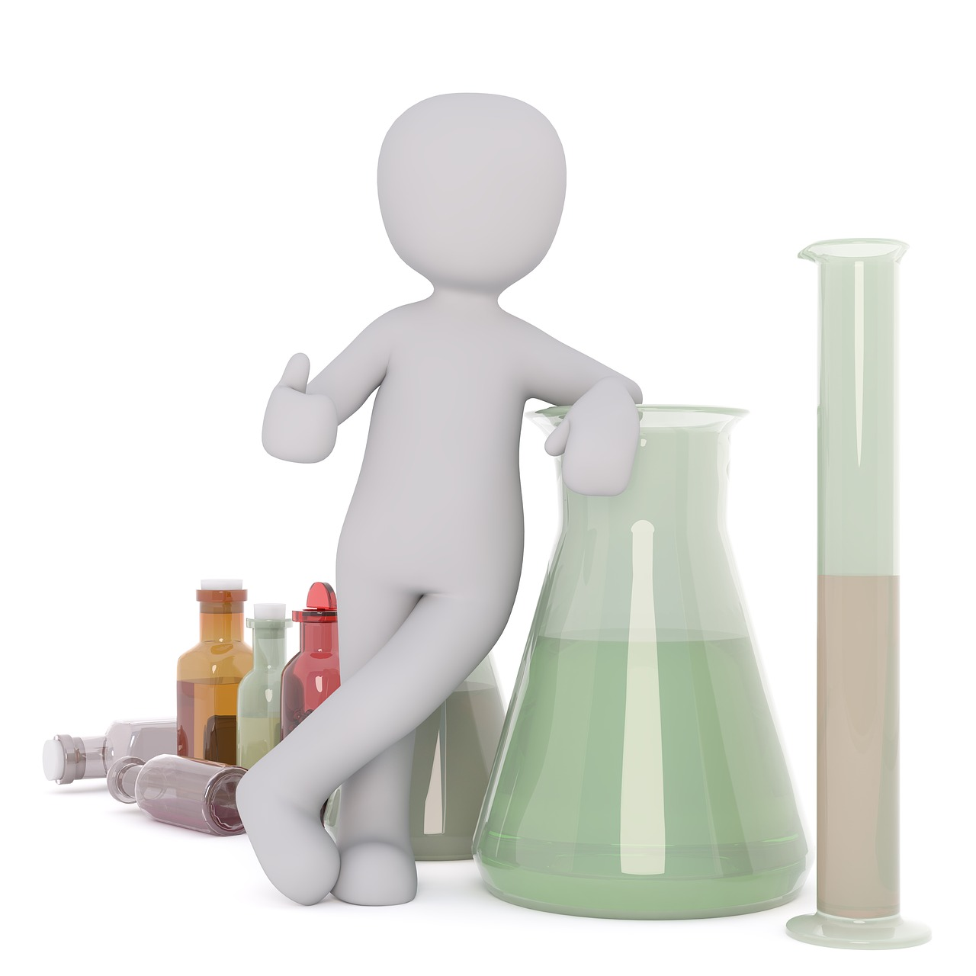
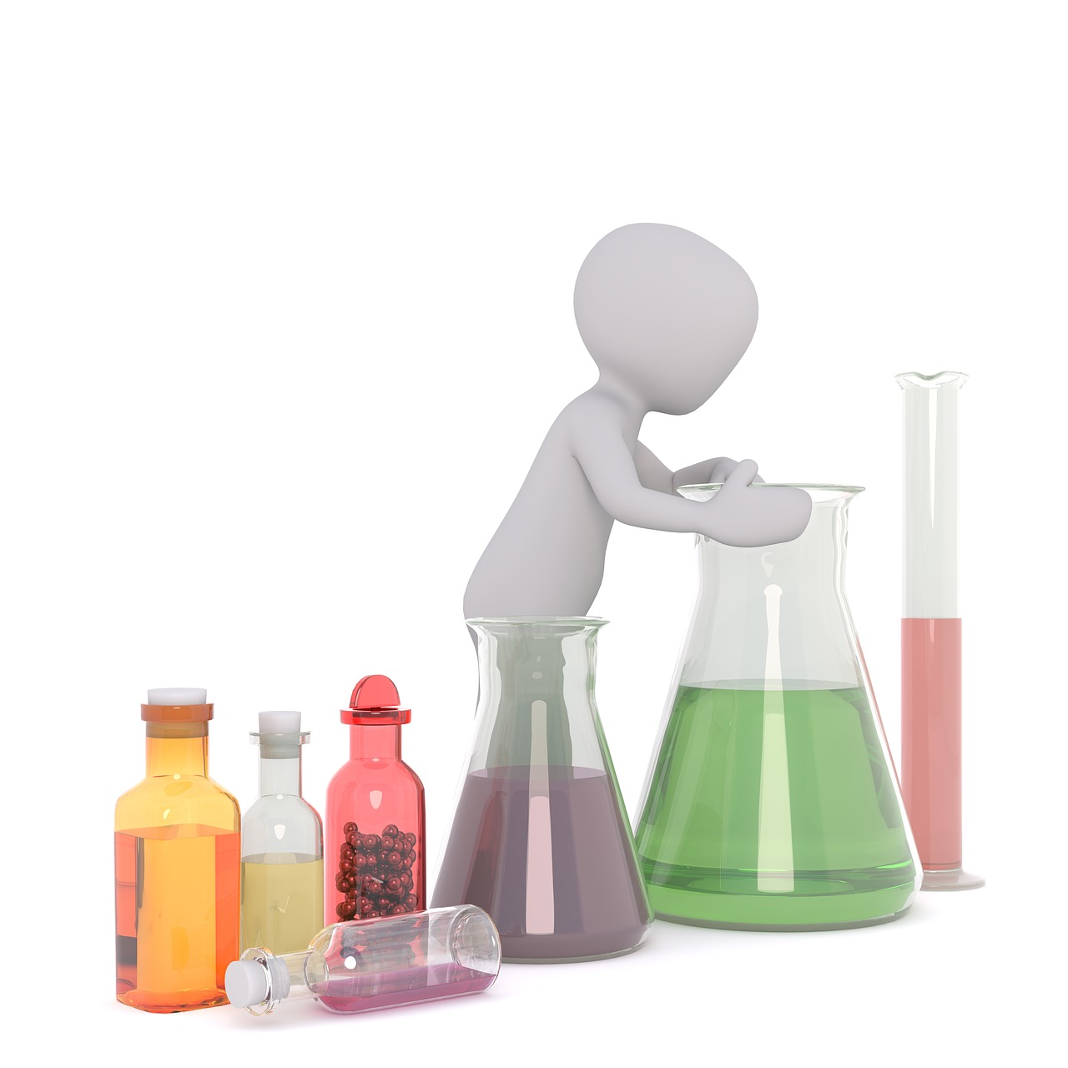
Sebbene la laser terapia sembri influenzare anche gli altri complessi della catena respiratoria, la CITOCROMO C OSSIDASI sembra essere il fotorecettore primario.
La laser terapia ⇧ la consumazione di ossigeno (che avviene in maggior misura a livello del complesso IV)
La somministrazione di sodio azide NaN₃ (un inibitore della Cox), previene gli effetti della laser terapia

Slide 13
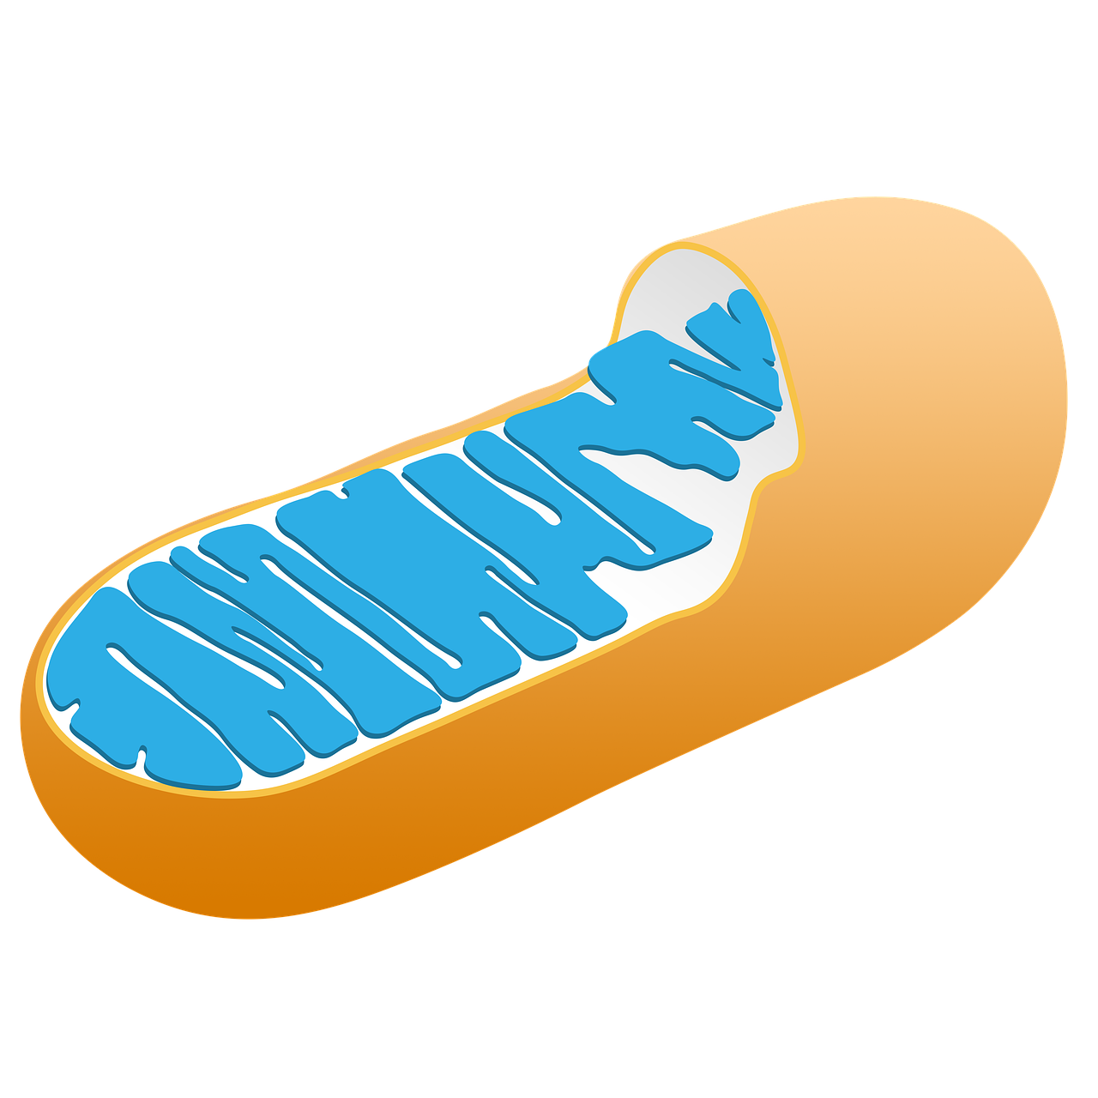
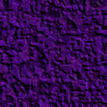
Inoltre è stato riscontrato un aumento di Ossido Nitrico NO durante la laser terapia.
Si suppone che la laser terapia lavori tramite la dissociazione del NO da Cox, revertendo così l’inibizione della respirazione cellulare dovuta dal binding eccessivo di NO che compete con l’ossigeno a livello dei centri ferrici e rameici
NO
NO
NO
NO
NO
NO
NO

Slide 14
CANALI IONICI SENSIBILI alla LUCE
Transient receptor potential Vanilloide (TRPV), canali al Ca²⁺
laser terapia a 532 nm su MAST CELLS
Ca²⁺
Istamina
Usando un inibitore di TRPV4 il rilascio di istamina è bloccato.

Slide 15
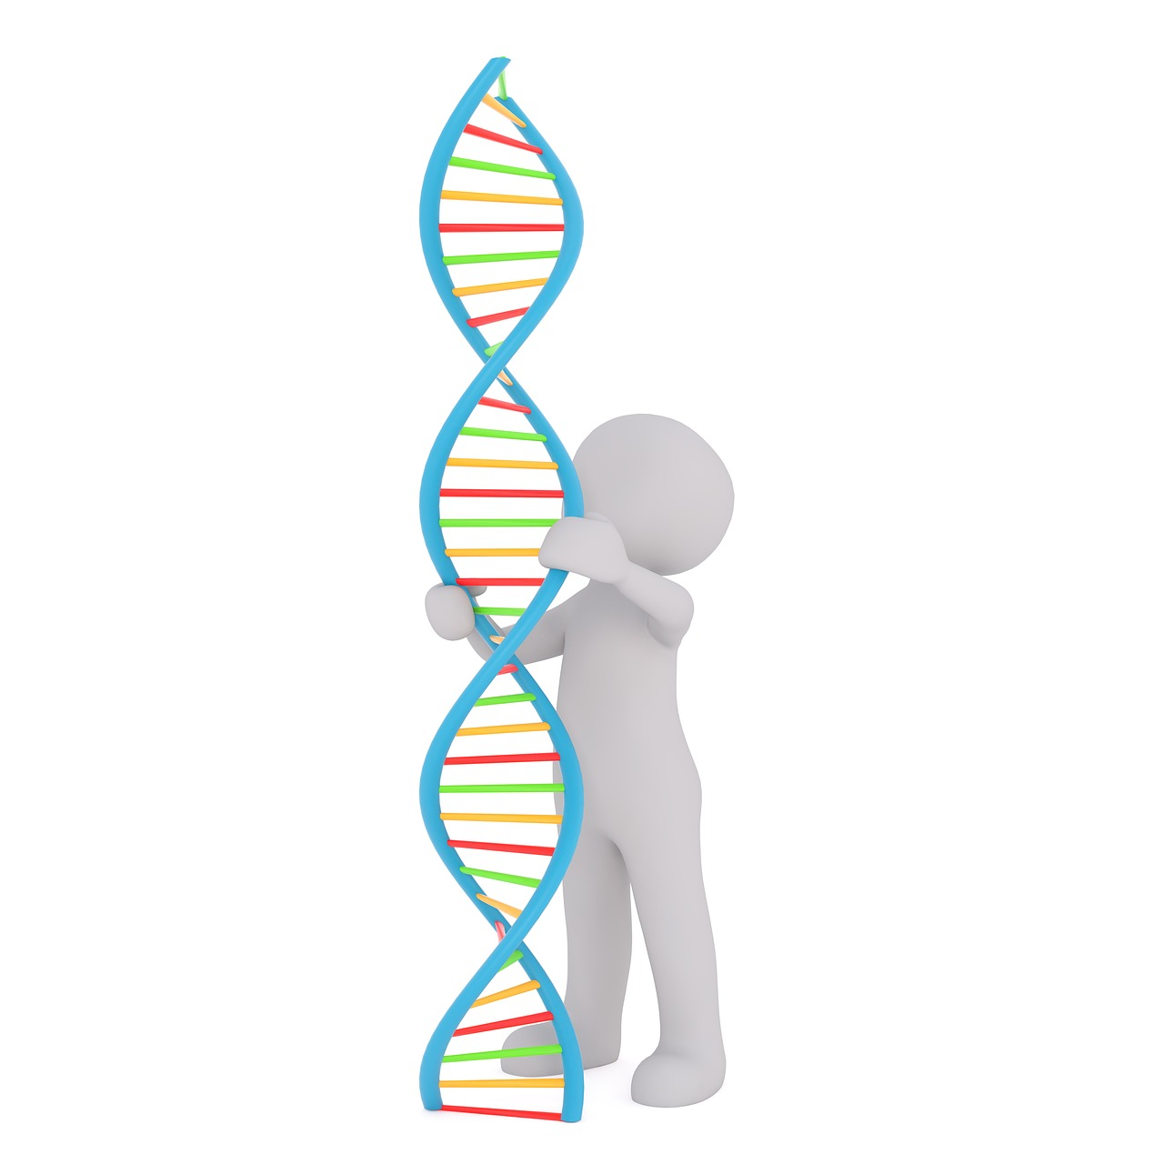
Signaling intracellulare λ Rosso e Vicino InfraRosso
La laser terapia agisce così incrementando il potenziale di membrana mitocondriale ∆Ψm
⇧ adenosina trifosfato ATP, cAMP
⇧ specie reattive dell’ossigeno ROS / calcio Ca²⁺ / NO /
Cambiamenti ultrastrutturali del mitocondrio
Retrograde Mitochondrial Signaling tra mitocondri e nucleo
Impatto su gene expression

Slide 16
ATP
L’aumento di ATP è stato riscontrato dopo laser terapia sia in vivo che in vitro
Sintesi di DNA e RNA
Trasporto attivo attraverso membrana
Sintesi proteica
ATP
Fosforilazione proteine
cAMP
Reazioni energetiche
Signaling del calcio
ATP extracellulare
Signaling
purinergico

Slide 17
Specie reattive dell’ossigeno
La laser terapia agisce sui ROS che attivano a loro volta molecole redox sensitive
ROS
Anti-apoptosi
Molecole di adesione
NF-κB
Antiossidanti
IMMUNITA’
Pro-proliferazione
Citochine
Risposta della fase acuta
Chemochine
Immunità adattativa
Molecole pro-infiammatorie

Slide 18

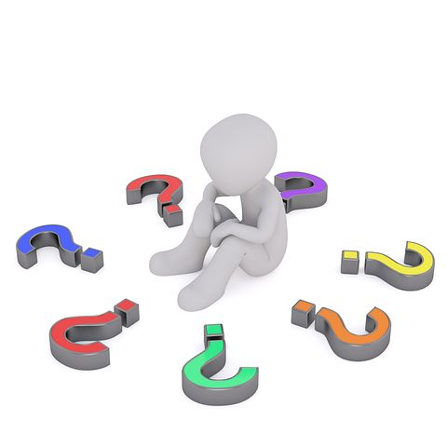
Quali sono quindi i possibili effetti sulla cellula e quindi sui tessuti?
Che applicazioni cliniche può avere la luce laser
nel Rosso e Vicino InfraRosso?

Slide 19
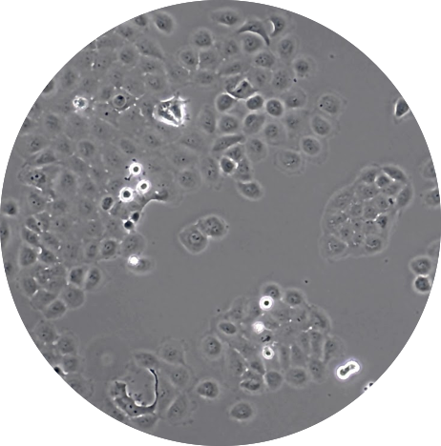
Wound Healing
Considerando tutte le azioni prima citate,
La laser terapia può avere delle importanti applicazioni nel campo della guarigione delle ferite.
HaCaT cells.
Human skin keratinocytes spontaneuosly immortalized

Slide 20
Infiammazione
Stadio che dura all’incirca 48 ore dopo il danno, la ferita è caratterizzata da un ambiente ipossico (ischemico) nel quale si è formato un coagulo di fibrina ricco di batteri, neutrofili e piastrine
Formazione di nuovo tessuto
Questo stadio avviene 2-10 giorni dopo il danno. Un’ escara si è formata sulla superficie della ferita. Le cellule dello stadio precedente sono migrate dalla ferita. si sono formati nuovi vasi sanguigni e si può osservare la migrazione delle cellule epiteliali sotto all’escara.
Remodelling
Questo stadio dura un anno o più. I fibroblasti sono migrati a livello della ferita e hanno depositato collagene creando una contrazione a livello superficiale che si presenta rialzata.
La nuova pelle non contiene peli o ghiandole sudoripare

